Slide 1

JAVA
PHP
沈阳师范大学
软件工程
基于Android的在线考试系统的设计与实现
Design and Implementation Online Examination System based on Android
导师：张悦 答辩人：方明

Slide 2

1
项目背景
2
主要技术介绍
目 录
contents
3
需求分析
4
功能模块图
5
系统设计
6
系统实现截图

Slide 3
项目背景
1
项目背景
现如今，为了迎合数字化的网络环境，许多基于浏览器的在线考试系统投入使用。通过这种新的模式，学校形成了一种新的考试环境，提高了考试工作效率和标准化水平，使学校管理者、教师以及学生更加方便地通过网络端进行考试。但是，随之移动端的发展，基于浏览器的在线考试系统并不能解决当前发展的需求。因此，为了改进当前的考试模式，设计开发了基于Android的在线考试系统，真正实现了教师、学生随时随地通过移动终端进行考试操作。
主要技术介绍
需求分析
功能模块图
系统设计
浏览器
手机端
系统实现截图

Slide 4




主要技术介绍
2
项目背景
Android
目前Android平台手机在学生中占有相当大的比例，在前期系统使用或推广上具有其他平台所不具备的优势。Android的开源免费也使本系统的开发更为方便灵活。
PHP
PHP较与JAVA，PHP更加适合快速开发的环境。PHP也能够提供JSON数据的编译方法，使服务端与Android端数据交互更为方便。
主要技术介绍
需求分析
功能模块图
JSON
Android也提供了比较成熟的JSON第三方Jar包，而PHP对JSON数据的解析有封装好的方法。本系统需要实现的功能较小，JSON的数据传输方式满足于当前的需求。
Volley
Volley把AsyncHttpClient和Universal-Image-Loader的优点集于了一身。Volley在性能方面也进行了大幅度的调整，它的设计目标就是非常适合去进行数据量不大，但通信频繁的网络操作。
系统设计
系统实现截图

Slide 5


主要技术介绍
2
项目背景
MySQL
MySQL是目前与PHP配套使用的最流行的开源数据库系统。不管在小型还是大型的应用程序中，MySQL都是理想的选择。MySQL非常快速，可靠，且易于使用。同时也支持标准的SQL。MySQL对PHP有很好的支持，搭配PHP以及Apache组成一个良好的开发环境。
主要技术介绍
需求分析
功能模块图
SQLite
SQLite 是一款非常流行的嵌入式数据库，它支持 SQL 查询，并且只用很少的内存。Android 在运行时集成了 SQLite，所以每个 Android 应用程序都可以使用 SQLite 数据库。对于熟悉 SQL 的开发人员来说，使用 SQLite 相当简单。较于JDBC这种需要消耗太多内存的API，SQLite更适合Android开发。
系统设计
系统实现截图

Slide 6
需求分析
3
项目背景
可行性分析：
传统考试要求出题、打印试题、安排考场、试卷批阅等一系列流程，效率低而且成本高。因此，对现有的常规考试模式进行改进，设计一个方便高效的考试方式显得尤为重要。近年来，虽然基于浏览器的考试系统屡见不鲜，但是随着无线网络以及智能手机的发展，设计一款基于Android的在线考试系统更为符合目前的需求。
主要技术介绍
需求分析
功能模块图
功能需求分析：
系统模块主要分为学生模块和教师模块。
学生模块主要包括注册、登录、答题、查分、选课以及修改个人信息。
教师模块主要包括对试题库的增删改查、对学生成绩的查看以及修改个人信息。
系统设计
系统实现截图

Slide 7
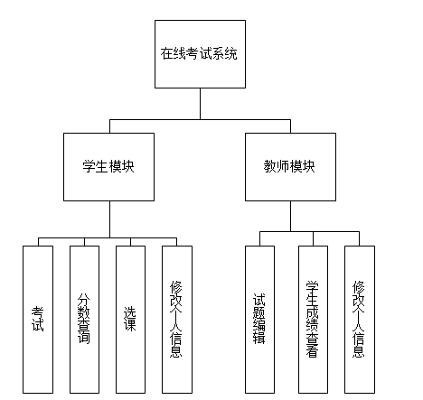
功能模块图
4
项目背景
主要技术介绍
需求分析
功能模块图
系统设计
系统实现截图

Slide 8
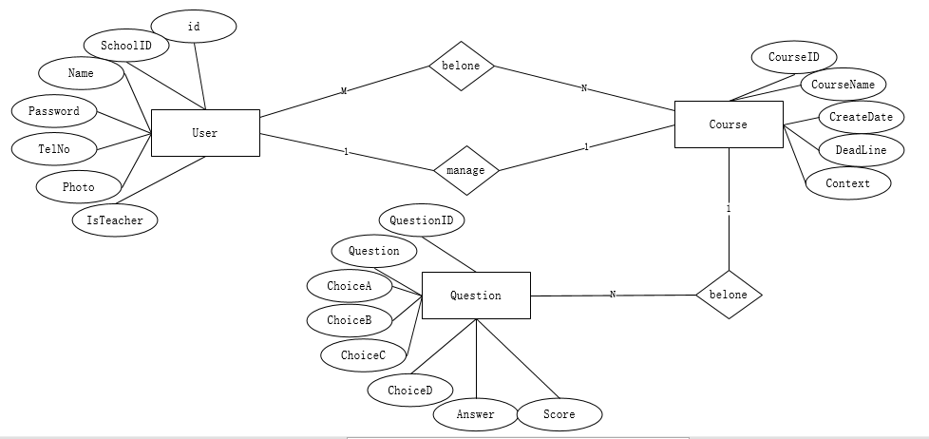
ER图
5
项目背景
主要技术介绍
需求分析
功能模块图
系统设计
系统实现截图

Slide 9
服务端数据库表设计
5
项目背景
user表
字段名称 | 数据类型 | 说明 | 主键 | 非空
id | int | 主键，自增 | 是 | 非空
SchoolID | int | 学号 |  | 非空
Name | varchar | 姓名 |  | 非空
Password | varchar | 密码 |  | 非空
TelNo | varchar | 联系方式 |  | 非空
Photo | varchar | 默认空字符串 |  | 非空
IsTeacher | int | 是否为教师，默认值为0 |  | 非空
主要技术介绍
需求分析
功能模块图
系统设计
系统实现截图

Slide 10
服务端数据库表设计
5
项目背景
course表
字段名称 | 数据类型 | 说明 | 主键 | 非空
CourseID | int | 主键，自增 | 是 | 非空
CourseName | varchar | 课程名称 |  | 非空
CreateDate | date | 课程创建时间 |  | 非空
DeadLine | date | 课程提交时间 |  | 非空
Context | varchar | 课程说明 |  | 非空
主要技术介绍
需求分析
功能模块图
系统设计
系统实现截图

Slide 11
服务端数据库表设计
5
项目背景
question表
字段名称 | 数据类型 | 说明 | 主键 | 非空
QuestionID | int | 主键，自增 | 是 | 非空
Question | varchar | 试题题目 |  | 非空
ChoiceA | varchar | 选项A |  | 非空
ChoiceB | varchar | 选项B |  | 非空
ChoiceC | varchar | 选项C |  | 非空
ChoiceD | varchar | 选项D |  | 非空
Answer | varchar | 试题答案 |  | 非空
Score | int | 试题分数 |  | 非空
主要技术介绍
需求分析
功能模块图
系统设计
系统实现截图

Slide 12
服务端数据库表设计
5
项目背景
course_student表
字段名称 | 数据类型 | 说明 | 主键 | 非空
CourseID | int | 课程编号，外键 | 是 | 非空
StudentID | int | 学生编号，外键 | 是 | 非空
Score | int | 学生成绩 |  | 非空
IsAnswered | int | 是否作答 |  | 非空
主要技术介绍
需求分析
功能模块图
course_teacher表
系统设计
字段名称 | 数据类型 | 说明 | 主键 | 非空
CourseID | int | 课程编号，外键 | 是 | 非空
TeacherID | int | 教师编号，外键 | 是 | 非空
系统实现截图

Slide 13
服务端数据库表设计
5
项目背景
course_question表
主要技术介绍
字段名称 | 数据类型 | 说明 | 主键 | 非空
CourseID | int | 课程编号，外键 | 是 | 非空
QuestionID | int | 试题编号，外键 | 是 | 非空
需求分析
功能模块图
系统设计
系统实现截图

Slide 14
Android端数据库表设计
5
项目背景
user表
字段名称 | 数据类型 | 说明 | 主键 | 非空
id | Integer | 主键，自增 | 是 | 非空
SchoolID | Integer | 学号 |  | 非空
Name | Text | 姓名 |  | 非空
Password | Text | 密码 |  | 非空
TelNo | Text | 联系方式 |  | 非空
Photo | Text | 默认空字符串 |  | 非空
IsTeacher | Integer | 是否为教师，默认值为0 |  | 非空
主要技术介绍
需求分析
功能模块图
系统设计
系统实现截图

Slide 15
Android端数据库表设计
5
项目背景
course表
主要技术介绍
字段名称 | 数据类型 | 说明 | 主键 | 非空
CourseID | Integer | 主键，自增 | 是 | 非空
CourseName | Text | 课程名称 |  | 非空
CreateDate | Text | 课程创建时间 |  | 非空
DeadLine | Text | 课程提交时间 |  | 非空
Context | Text | 课程说明 |  | 非空
需求分析
功能模块图
系统设计
系统实现截图

Slide 16
Android端数据库表设计
5
项目背景
question表
字段名称 | 数据类型 | 说明 | 主键 | 非空
QuestionID | Integer | 主键，自增 | 是 | 非空
CourseID | Integer | 外键，课程编号 |  | 非空
Question | Text | 试题题目 |  | 非空
ChoiceA | Text | 选项A |  | 非空
ChoiceB | Text | 选项B |  | 非空
ChoiceC | Text | 选项C |  | 非空
ChoiceD | Text | 选项D |  | 非空
Answer | Text | 试题答案 |  | 非空
Score | Integer | 试题分数 |  | 非空
主要技术介绍
需求分析
功能模块图
系统设计
系统实现截图

Slide 17
数据交互流程
5
项目背景
ThinkPHP
layout
model
主要技术介绍
需求分析
Volley
Activity
controller
功能模块图
JSON
系统设计
Model
系统实现截图
Android端
服务端

Slide 18
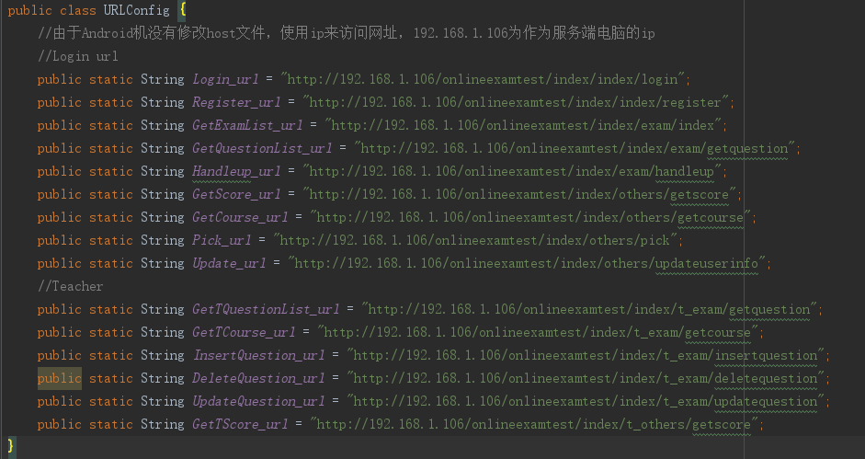
系统URL截图
6
项目背景
主要技术介绍
需求分析
功能模块图
系统设计
系统实现截图
将所有的URL配置在URLConfig类中调用

Slide 19
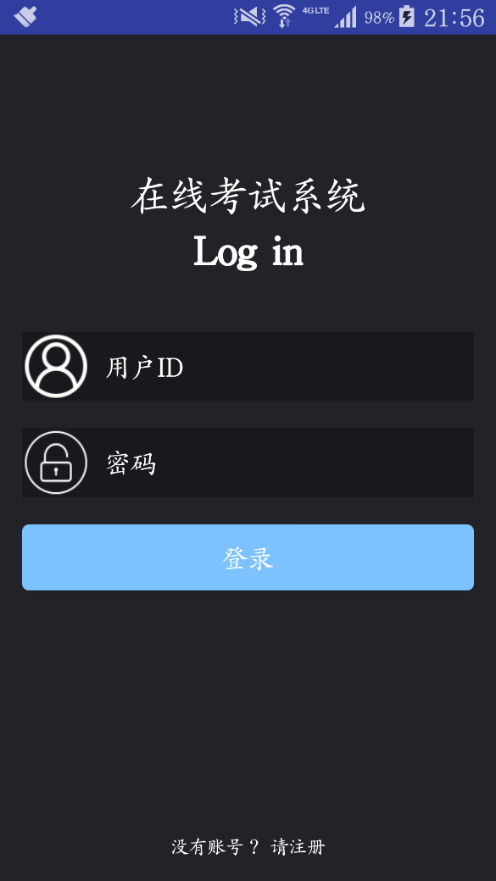
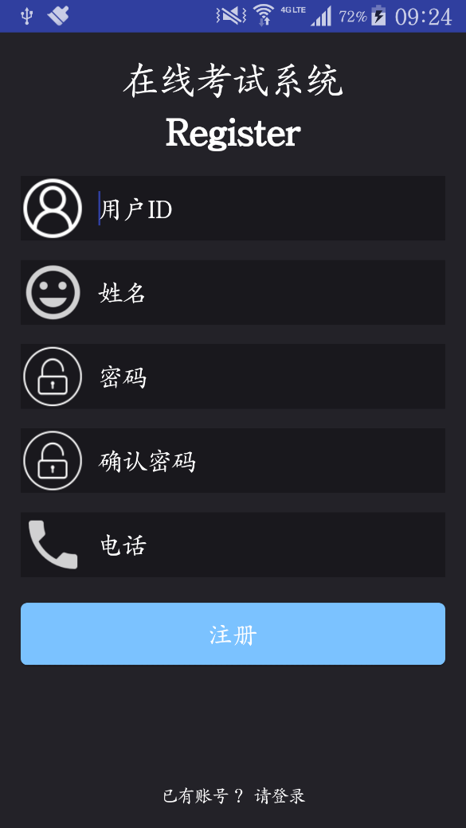
学生模块
6
项目背景
主要技术介绍
需求分析
功能模块图
系统设计
系统实现截图
登录界面
注册界面

Slide 20
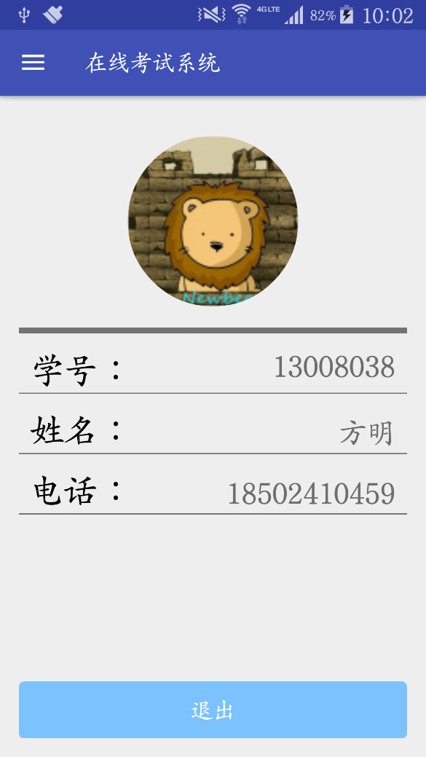
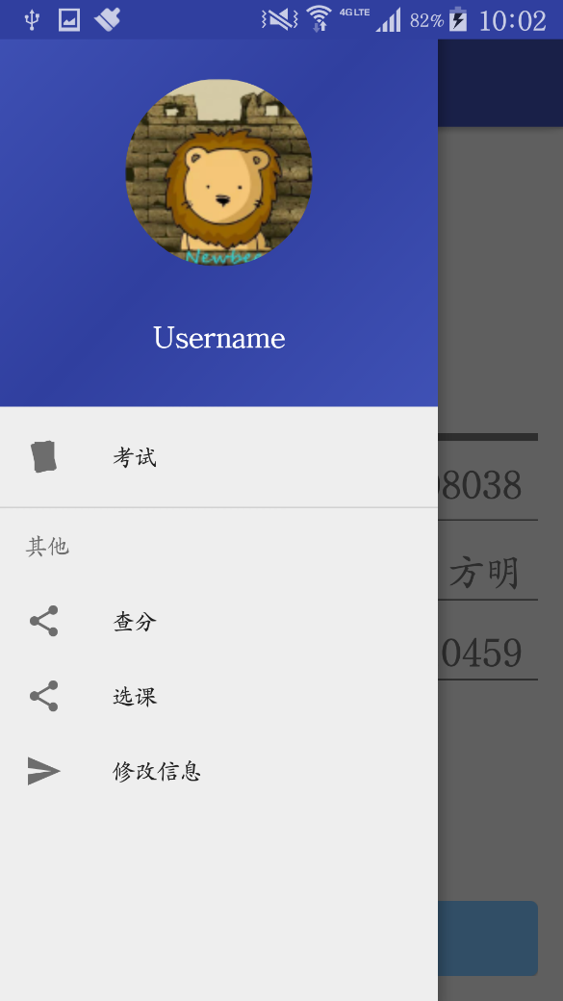
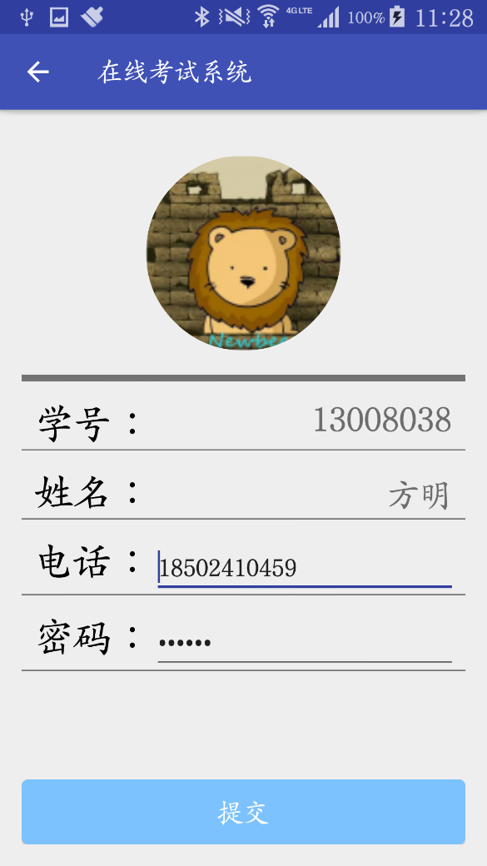
学生模块
6
项目背景
主要技术介绍
需求分析
功能模块图
系统设计
系统实现截图
学生主界面
学生侧滑栏
学生修改信息

Slide 21

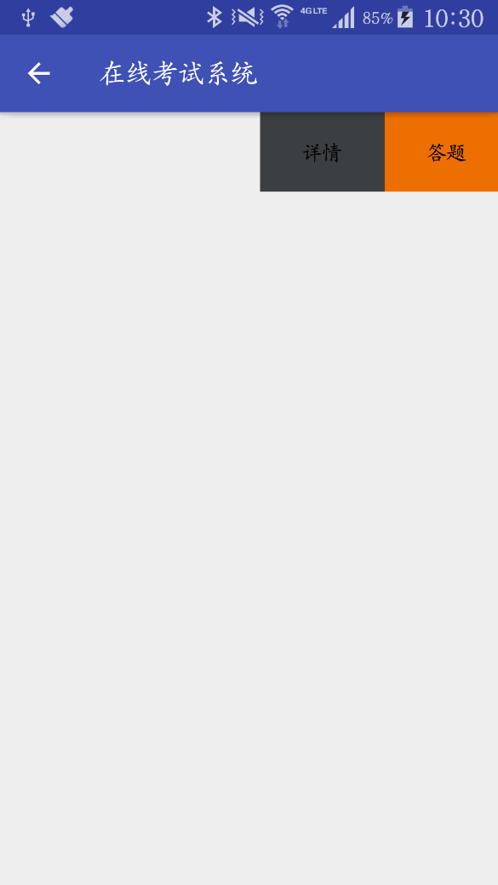
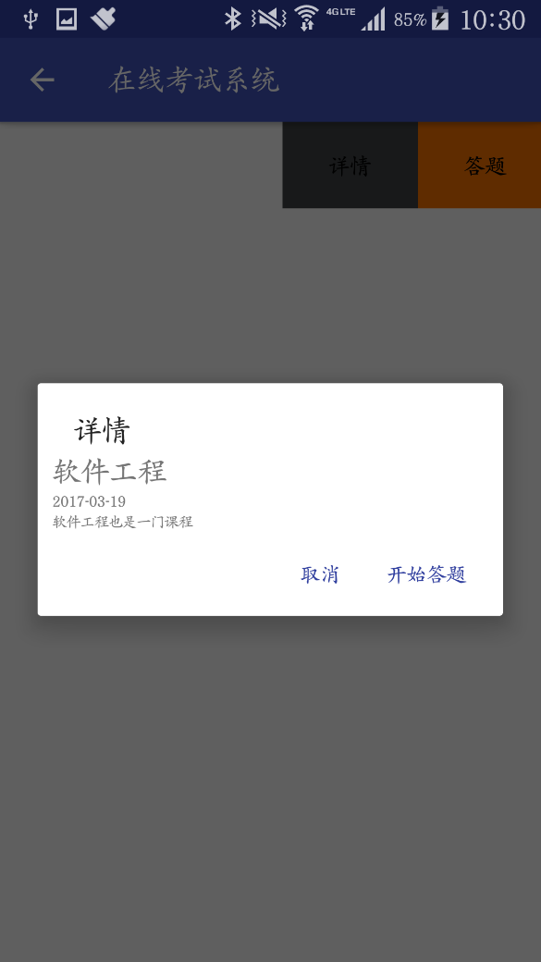
学生模块
6
项目背景
主要技术介绍
需求分析
功能模块图
系统设计
系统实现截图
学生试题
试题左滑
试题详情

Slide 22
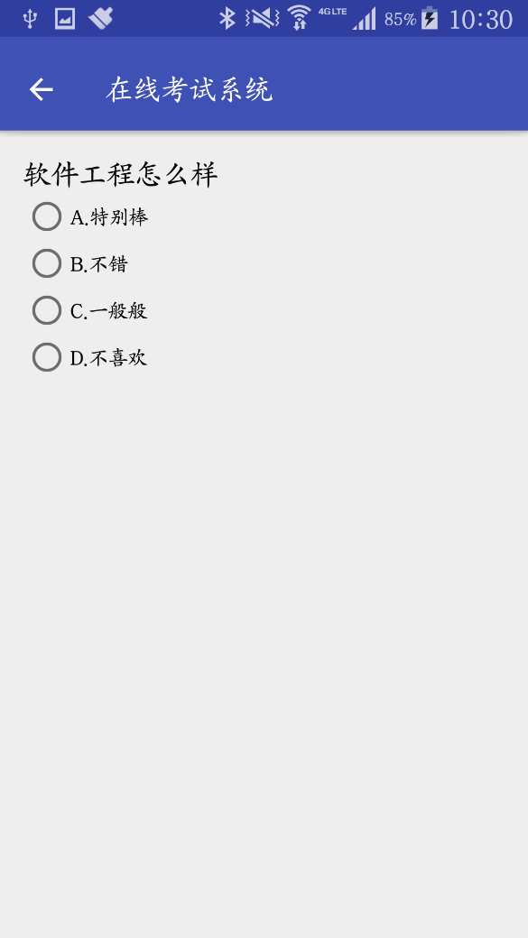
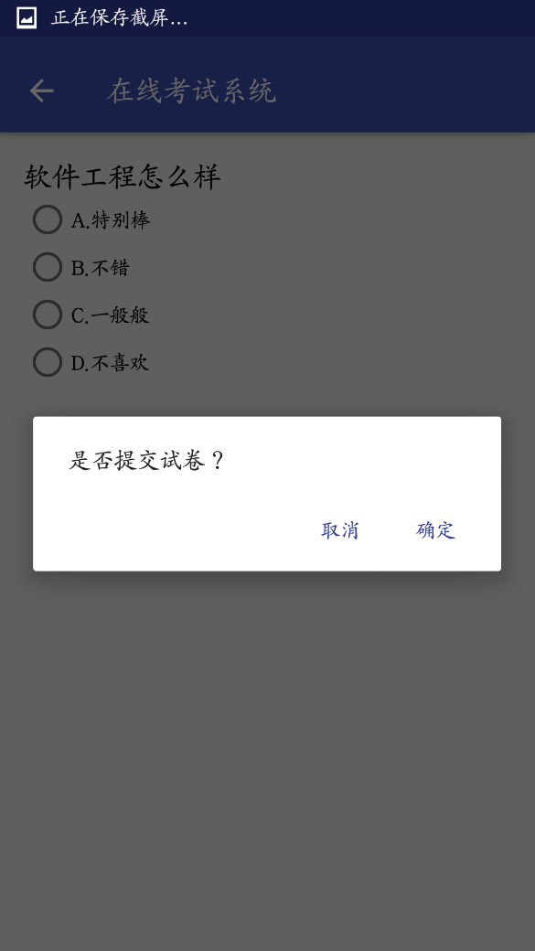
学生模块
6
项目背景
主要技术介绍
需求分析
功能模块图
系统设计
系统实现截图
答题界面
提交试题

Slide 23
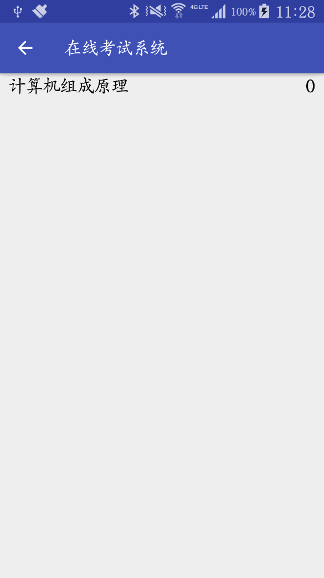
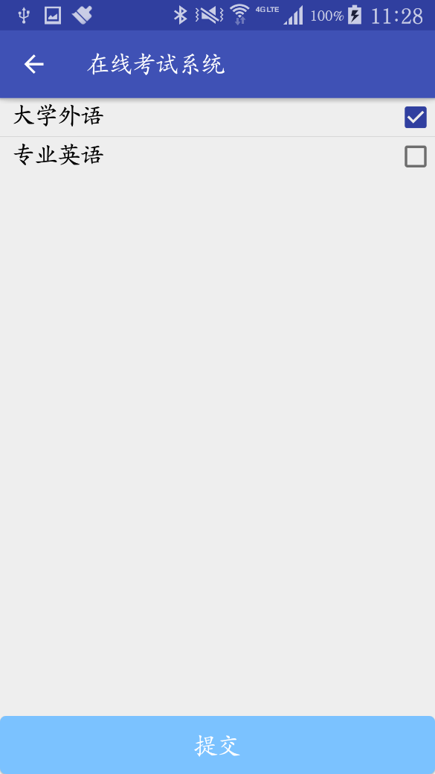
学生模块
6
项目背景
主要技术介绍
需求分析
功能模块图
系统设计
系统实现截图
查分界面
选课界面

Slide 24
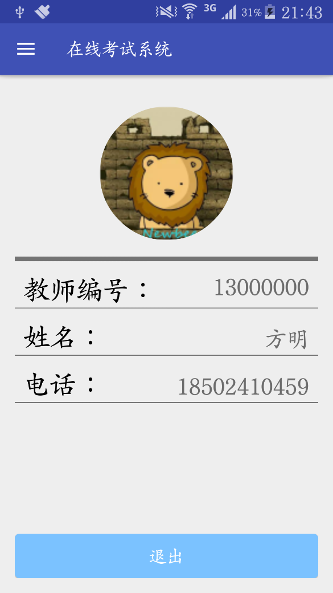
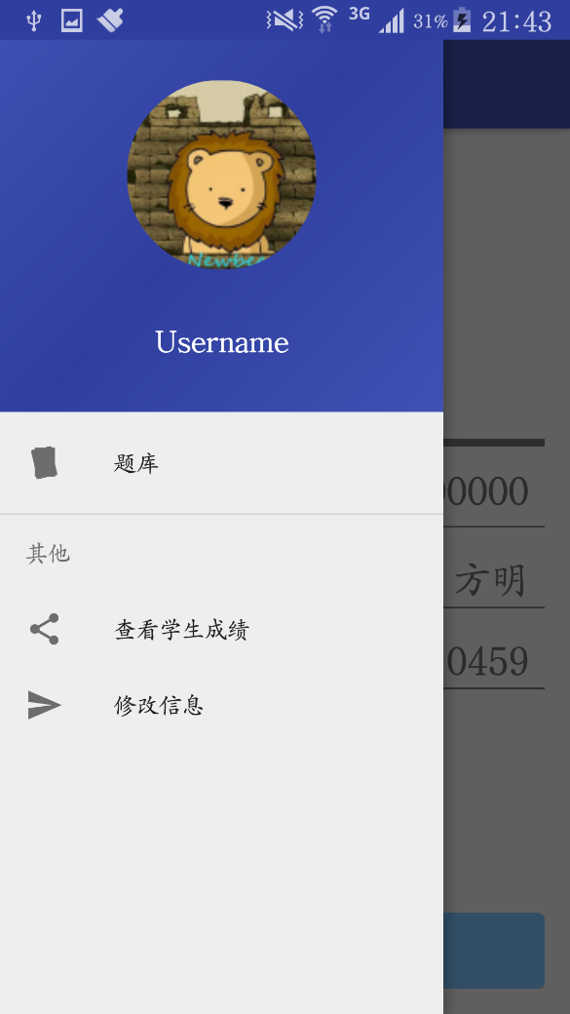
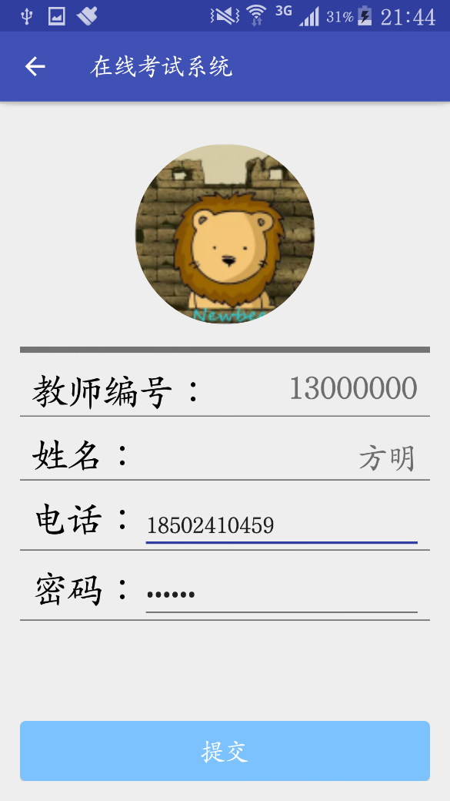
教师模块
6
项目背景
主要技术介绍
需求分析
功能模块图
系统设计
系统实现截图
教师主界面
教师侧滑栏
教师修改信息

Slide 25
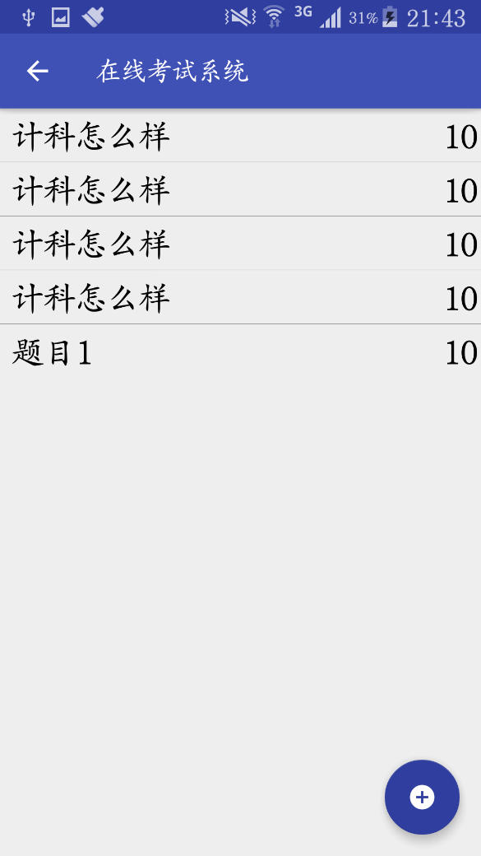
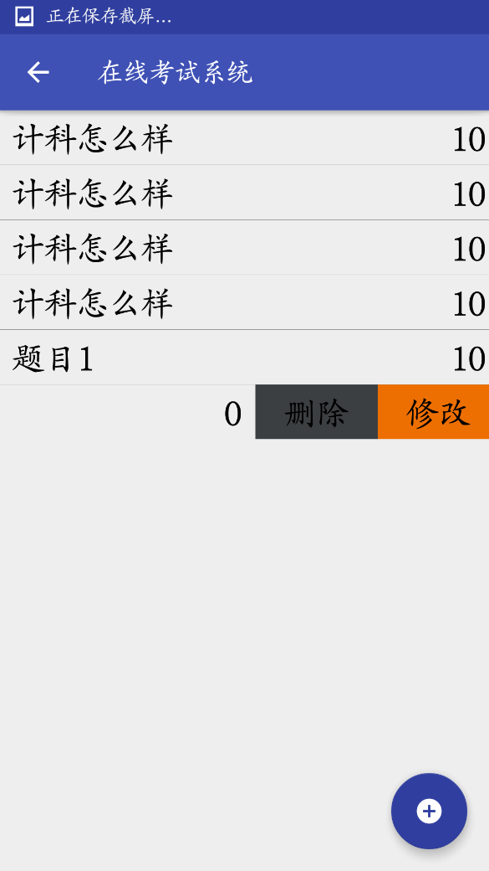
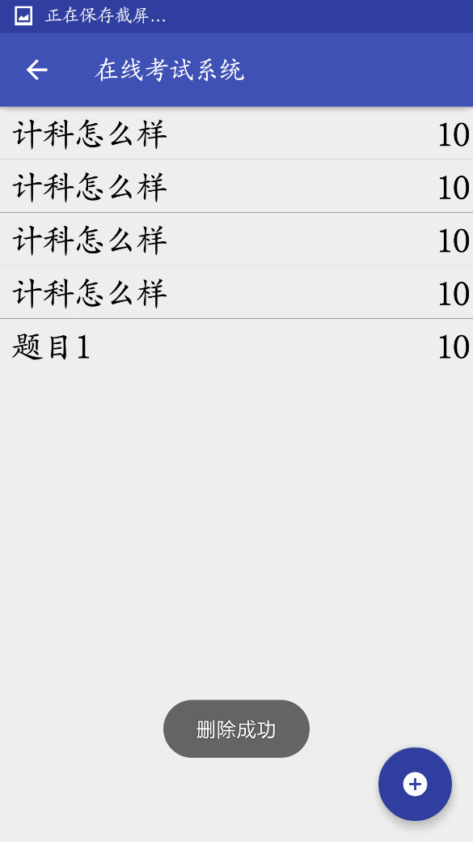
教师模块
6
项目背景
主要技术介绍
需求分析
功能模块图
系统设计
系统实现截图
教师试题界面
试题侧滑功能
删除试题

Slide 26
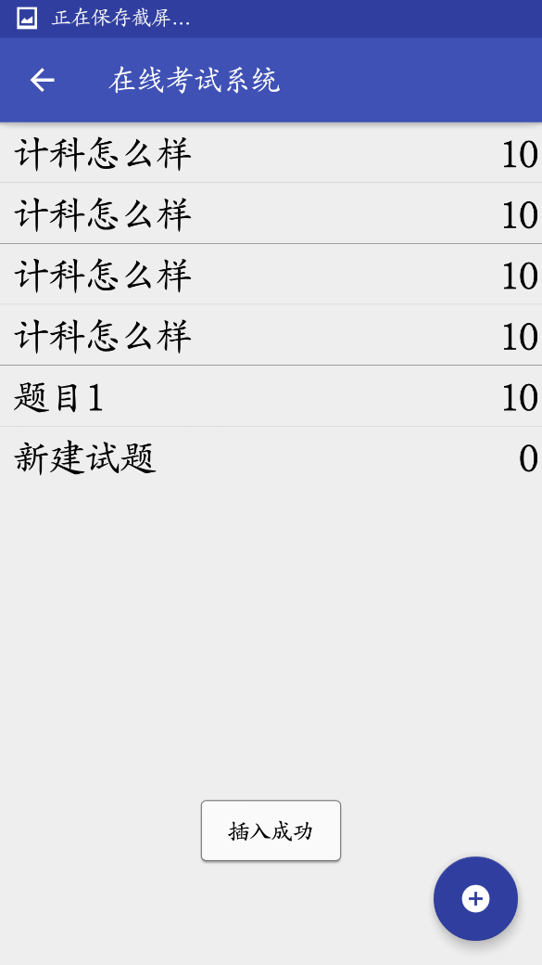
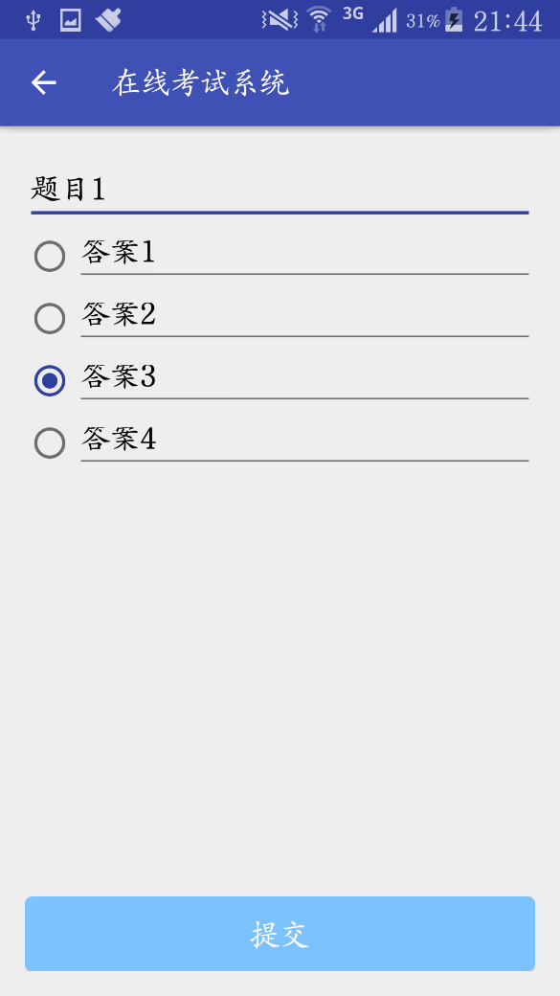
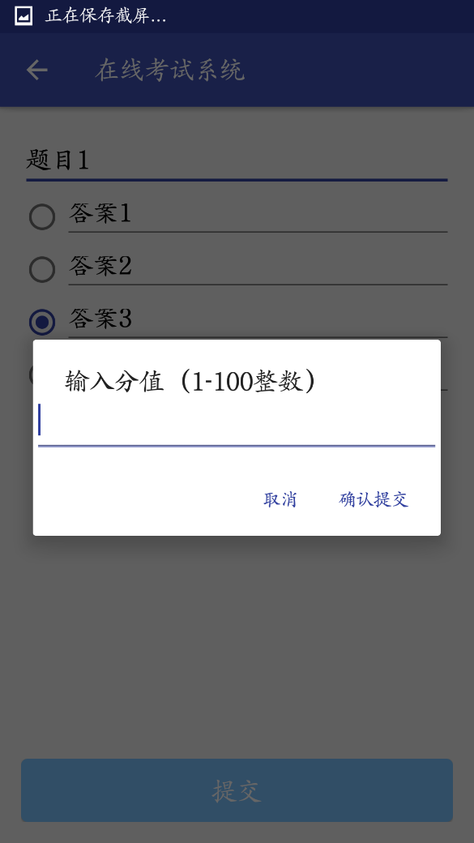
教师模块
6
项目背景
主要技术介绍
需求分析
功能模块图
系统设计
系统实现截图
增加试题
试题编辑
编辑提交

Slide 27
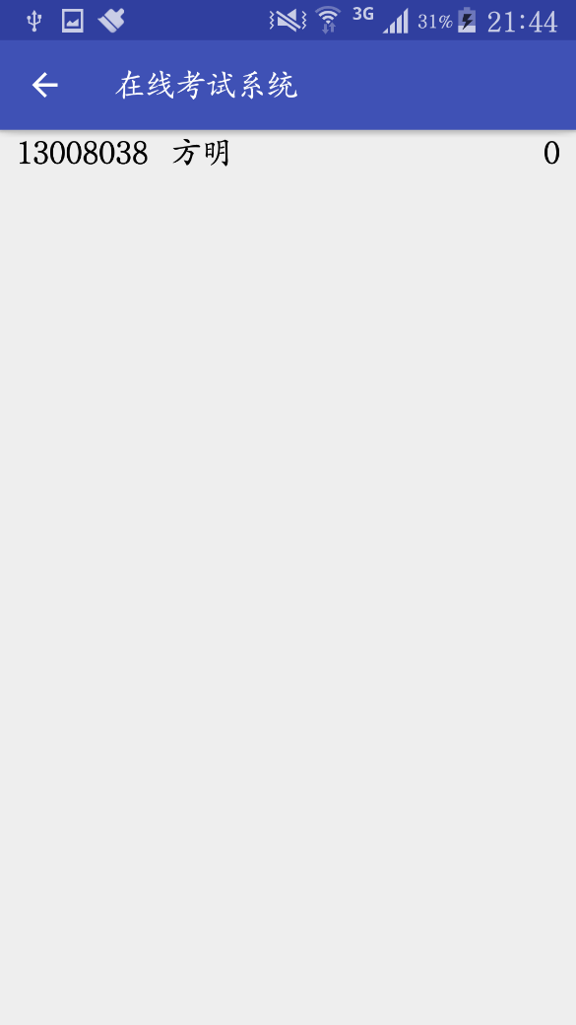
教师模块
6
项目背景
主要技术介绍
需求分析
功能模块图
系统设计
系统实现截图
查看学生分数

Slide 28
谢谢！

